Slide 1


ООО “Farg‘ona Kristal Qurilish”
СТРОИТЕЛЬНО-МОНТАЖНАЯ КОМПАНИЯ

Slide 2


О КОМПАНИИ
1
год основания
2010
2
основное направление деятельности
СТРОИТЕЛЬСТВО И РЕКОНСТРУКЦИЯ СТРОИТЕЛЬНЫХ ПЛОЩАДЕЙ И СООРУЖЕНИЙ
3
уставной капитал
723 млн. сум
4
Количество рабочих
395 сотрудников

Slide 3

УЧРЕДИТЕЛЬ КОМПАНИИ
Саламов
Азизбек
Абдурахманович
доля – 100%
Notes:
Source of Image:-
https://www.freepik.com/free-photo/portrait-of-young-businessman-talking-on-mobile-phone-near-the-window_3156903.htm#term=corporate%20people&page=2&position=12
https://www.freepik.com/free-photo/smiling-business-woman-pointing-finger-on-copy-space-isolated-portrait_1119372.htm#term=corporate%20people&page=5&position=19
https://www.freepik.com/free-photo/smiling-mature-businessman-talking-on-mobile-phone_3105768.htm#term=corporate%20people&page=6&position=27
https://www.freepik.com/free-photo/smiling-brunette-manager-with-crossed-arms_899841.htm#term=corporate%20people&page=8&position=36

Slide 4

СТРУКТУРА КОМПАНИИ
ООО «Farg‘ona Kristal Qurilish»
Кирпичный завод
Цех по изготовлению окон и дверей
Асфальтный завод
Цех по изготовлению ажурных деталей из металла
Цех по производству арматуры
Мебельный цех
Склад готовой продукции
Производственный цех
Автобаза
Notes:
https://pixabay.com/photos/architecture-building-amsterdam-1448221/

Slide 5

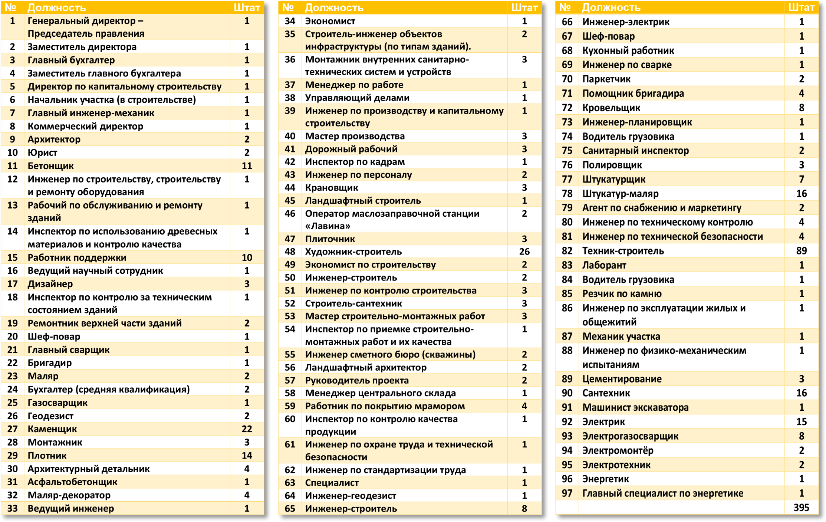

ПЕРСОНАЛ КОМПАНИИ
395
специалисты, рабочих

Slide 6
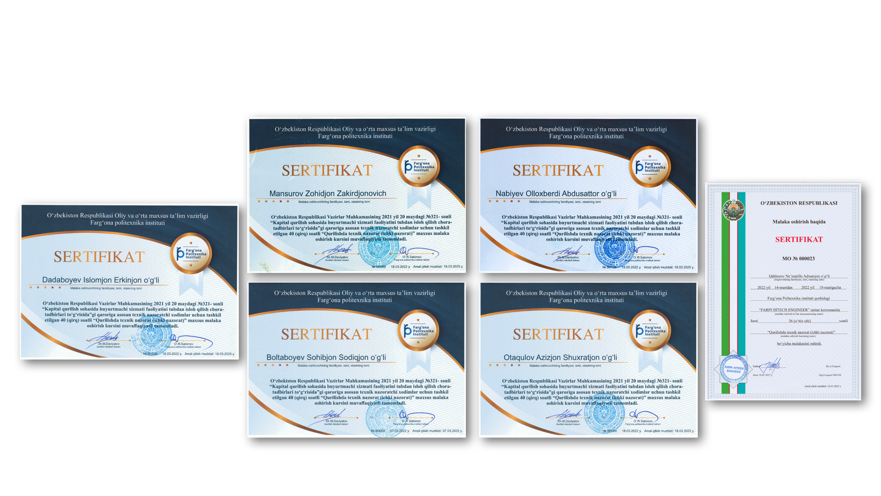

КВАЛИФИКАЦИЯ СОТРУДНИКОВ

Slide 7
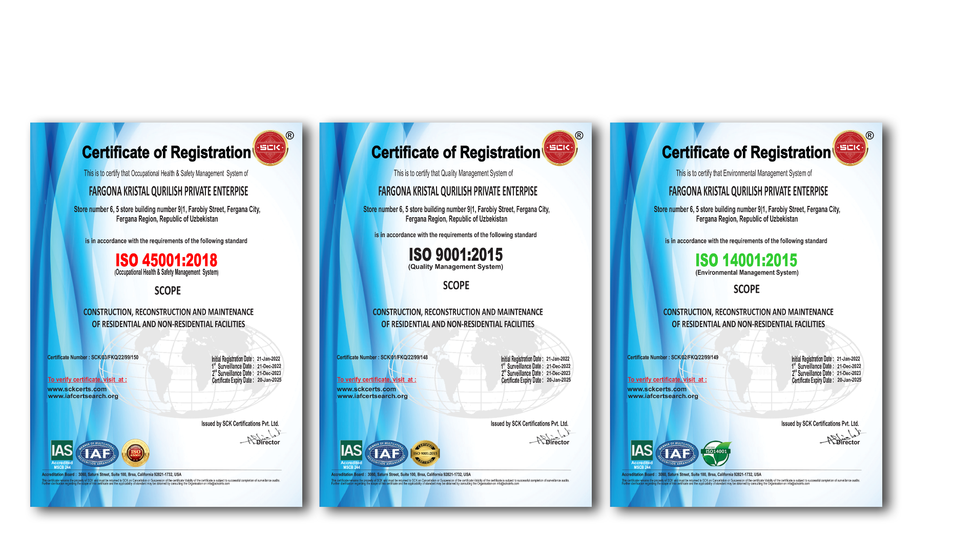

МЕЖДУНАРОДНОЕ СОТРУДНИЧЕСТВО
INTERNATIONAL CERTIFICATES

Slide 8
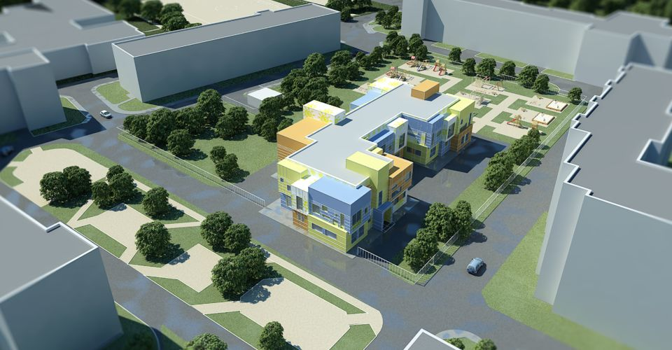
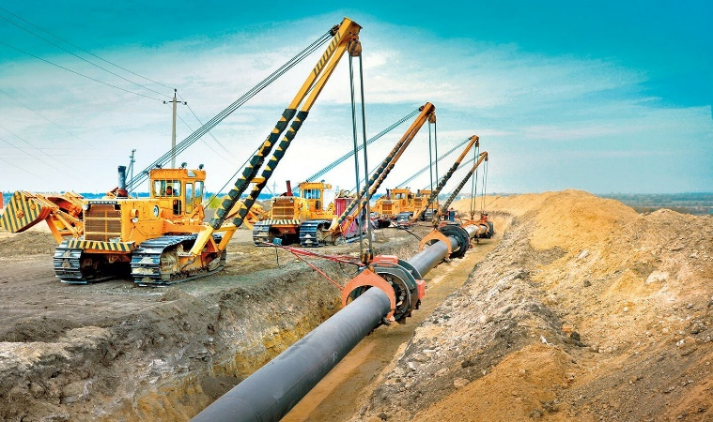
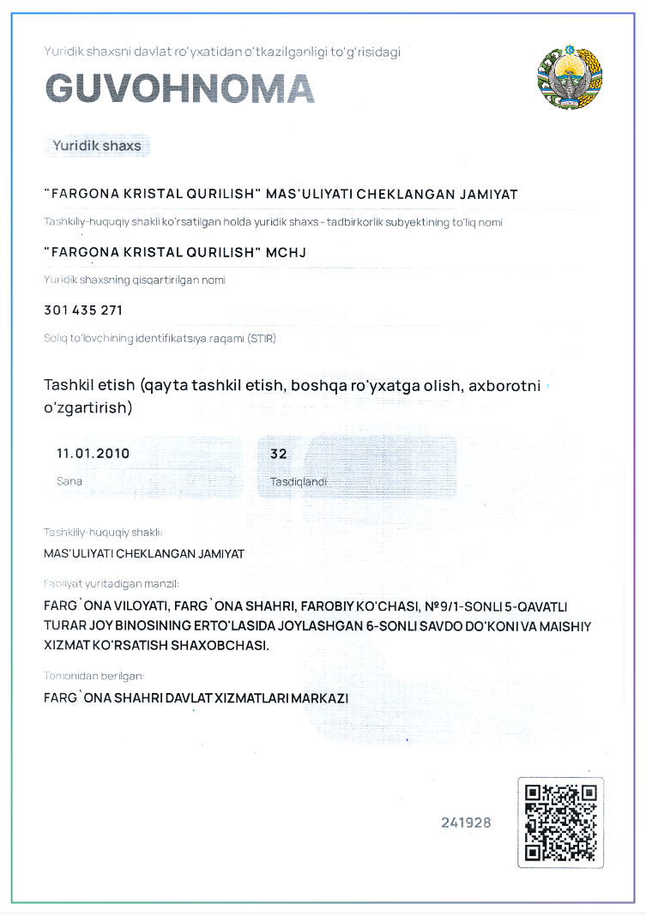
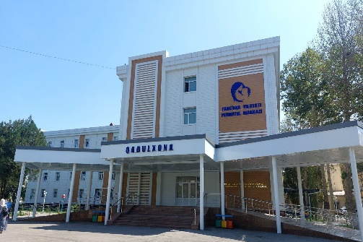
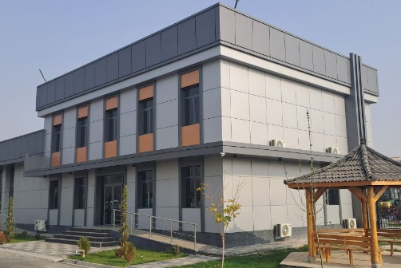
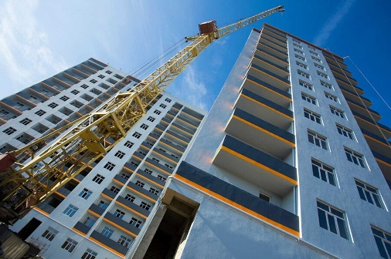
ОСНОВНЫЕ НАПРАВЛЕНИЯ
СТРОИТЕЛЬСТВО СОЦИАЛЬНЫХ ИНФРАСТРУКТУР
СТРОИТЕЛЬСТВО МАГИСТРАЛЬНЫХ ИНФРАСТРУКТУР
КАПИТАЛЬНЫЙ РЕМОНТ ЗДАНИЙ
СТРОИТЕЛЬСТВО И РЕКОНСТРУКЦИЯ ОФИСОВ
СТРОИТЕЛЬСТВО ЖИЛЫХ КОМПЛЕКСОВ

Slide 9
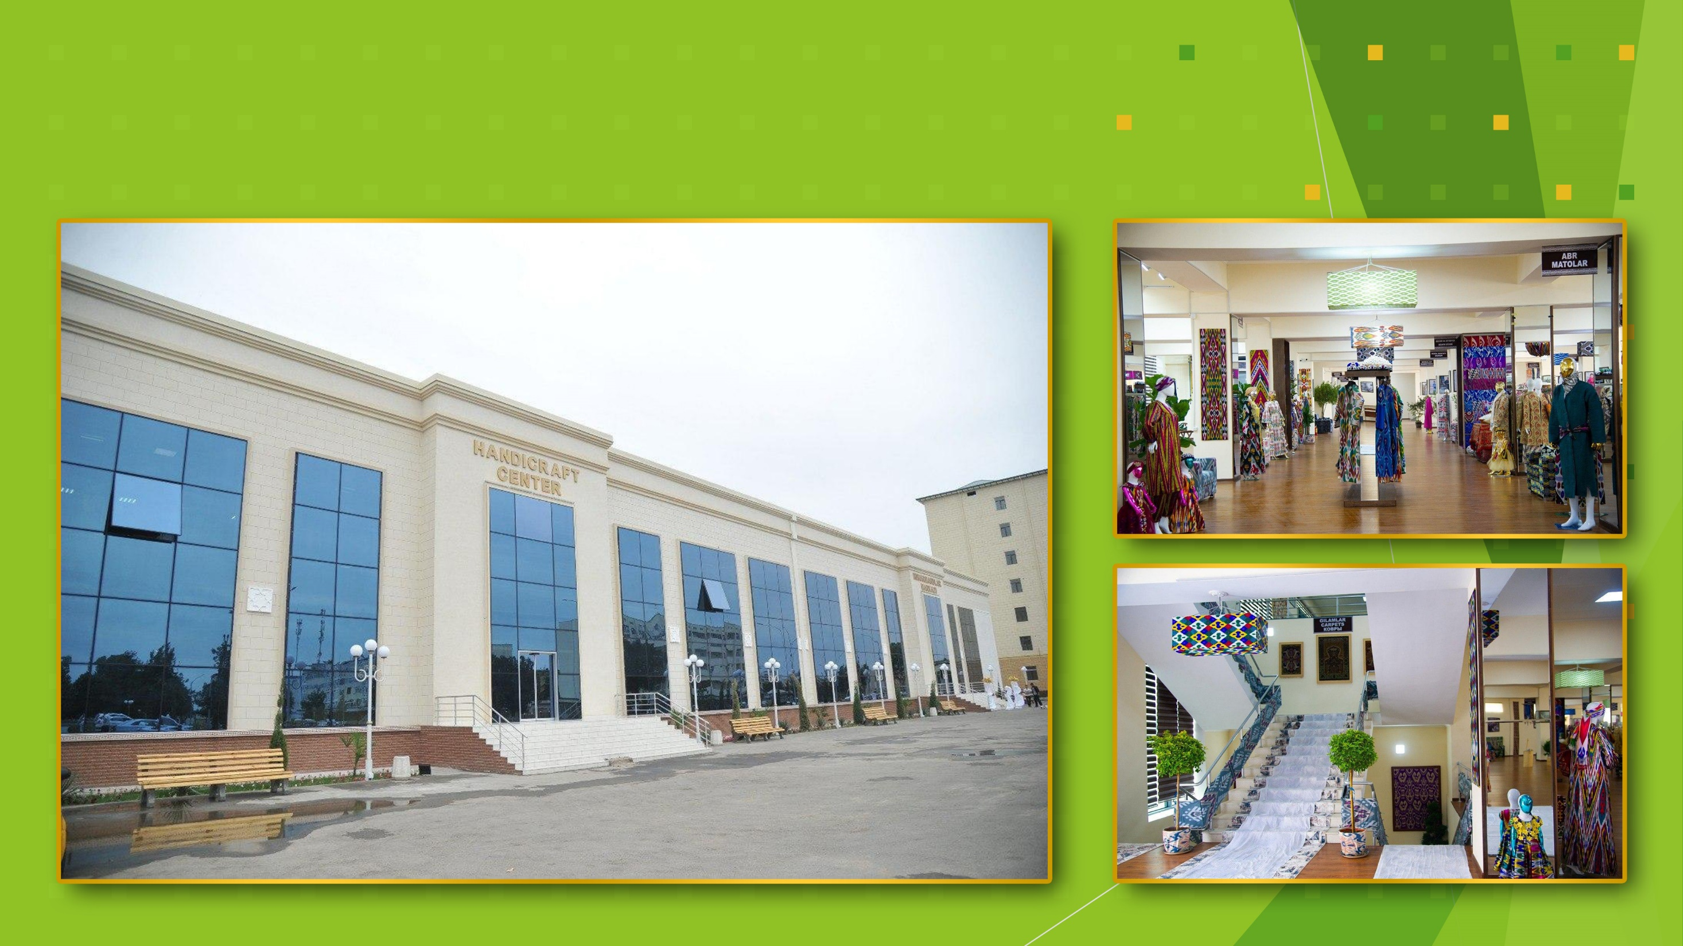
РЕКОНСТРУКЦИЯ ЦЕНТРА НАЦИОНАЛЬНОГО ТВОРЧЕСТВА В Г. МАРГИЛАН
Notes:
https://pixabay.com/photos/room-flower-white-cabinet-plant-4161931/

Slide 10
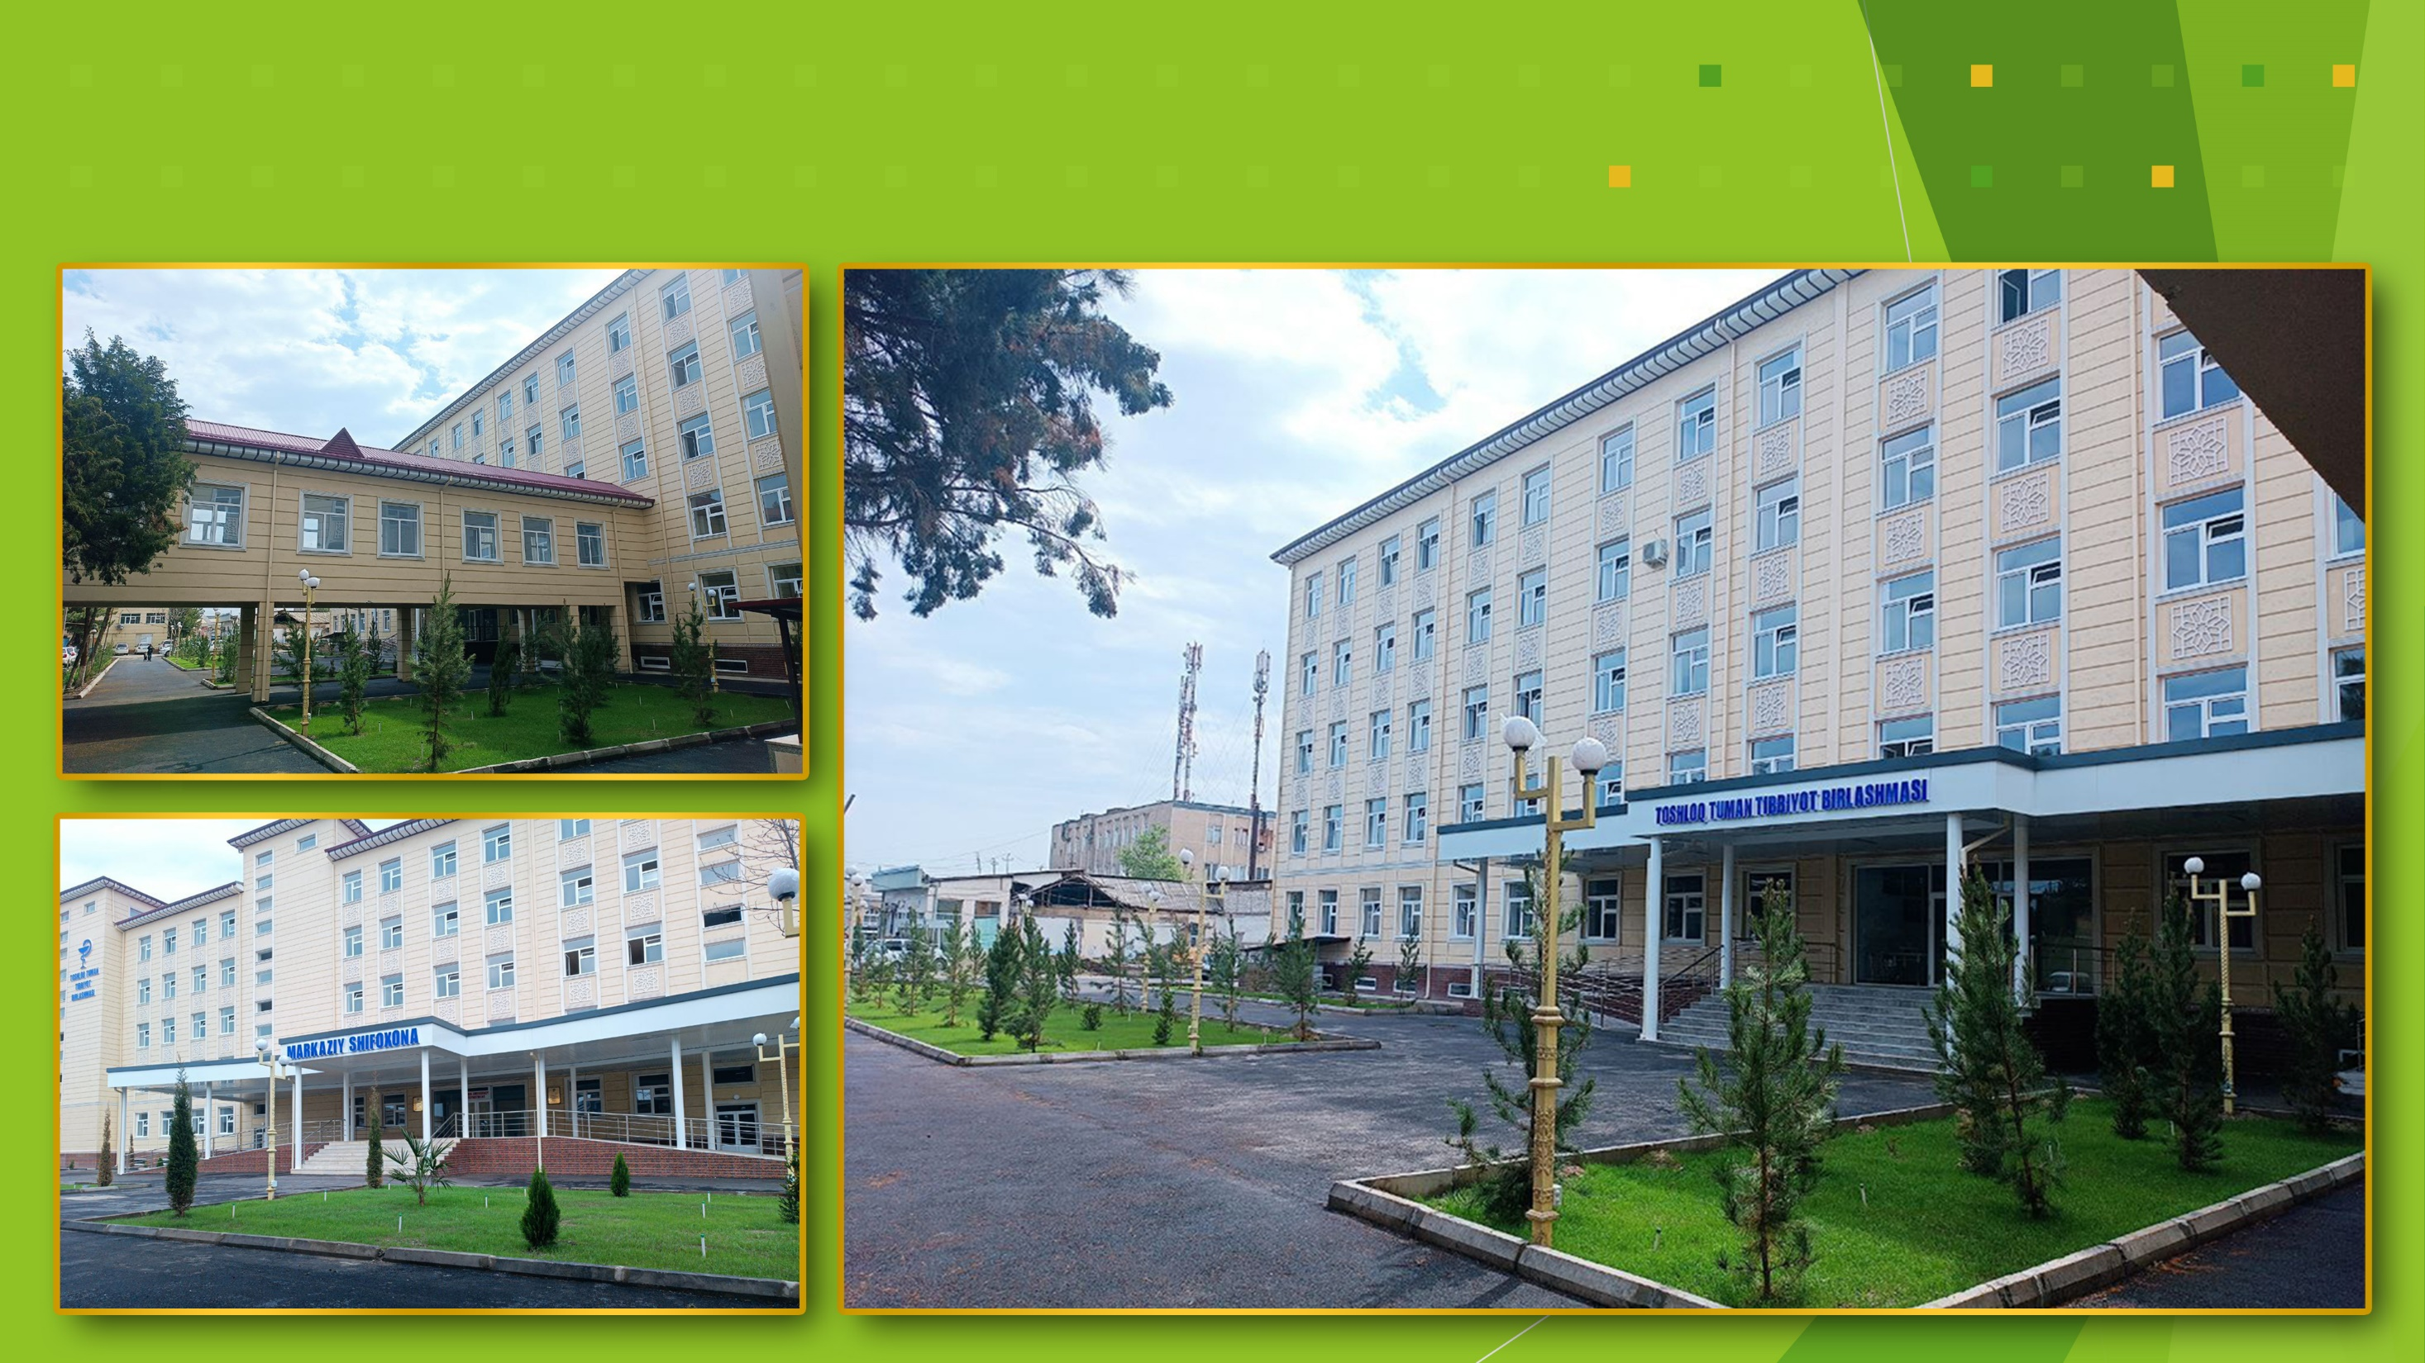
РЕКОНСТРУКЦИЯ РМО В ТАШЛАКСКОМ РАЙОНЕ
СО СТРОИТЕЛЬСТВОМ КЛИНИКИ НА 175 МЕСТ

Slide 11
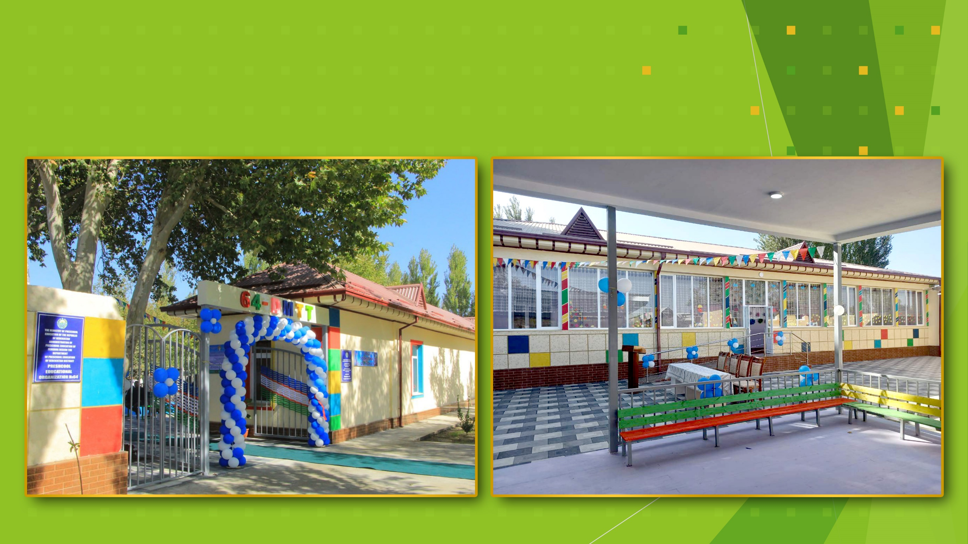
КАПИТАЛЬНЫЙ РЕМОНТ ДОУ №64
В УЗБЕКИСТАНСКОМ РАЙОНЕ

Slide 12
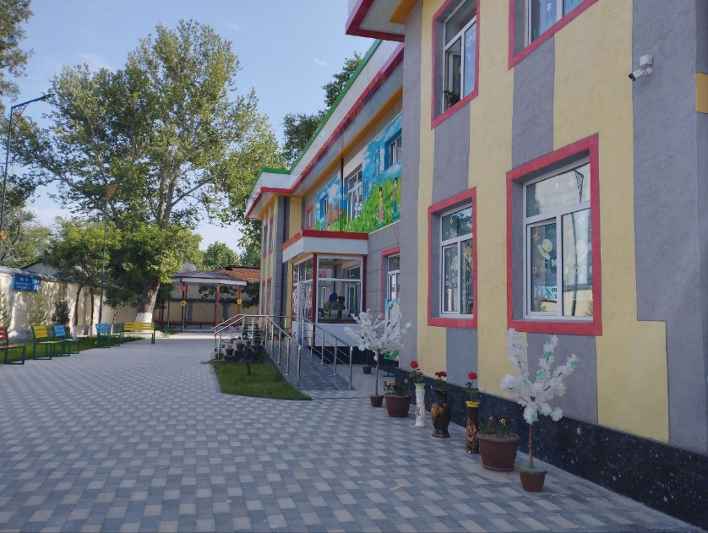
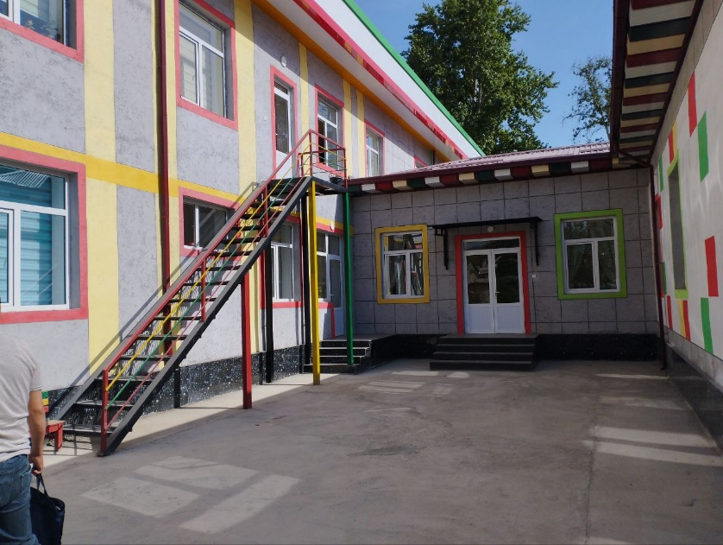
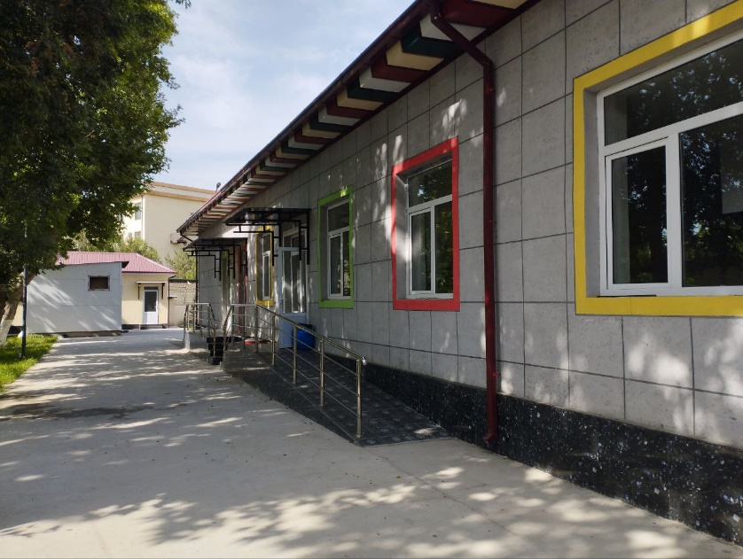
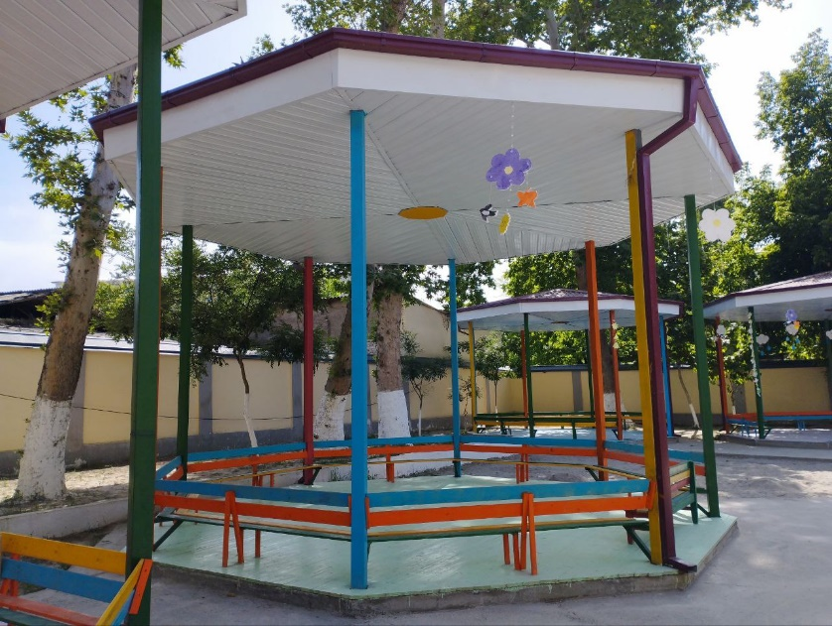
РЕКОНСТРУКЦИЯ ДОУ №12 В Г.МАРГИЛАН

Slide 13
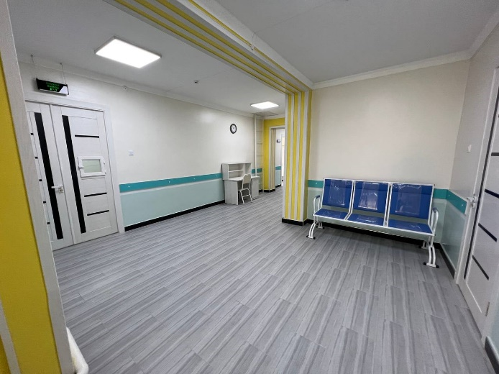
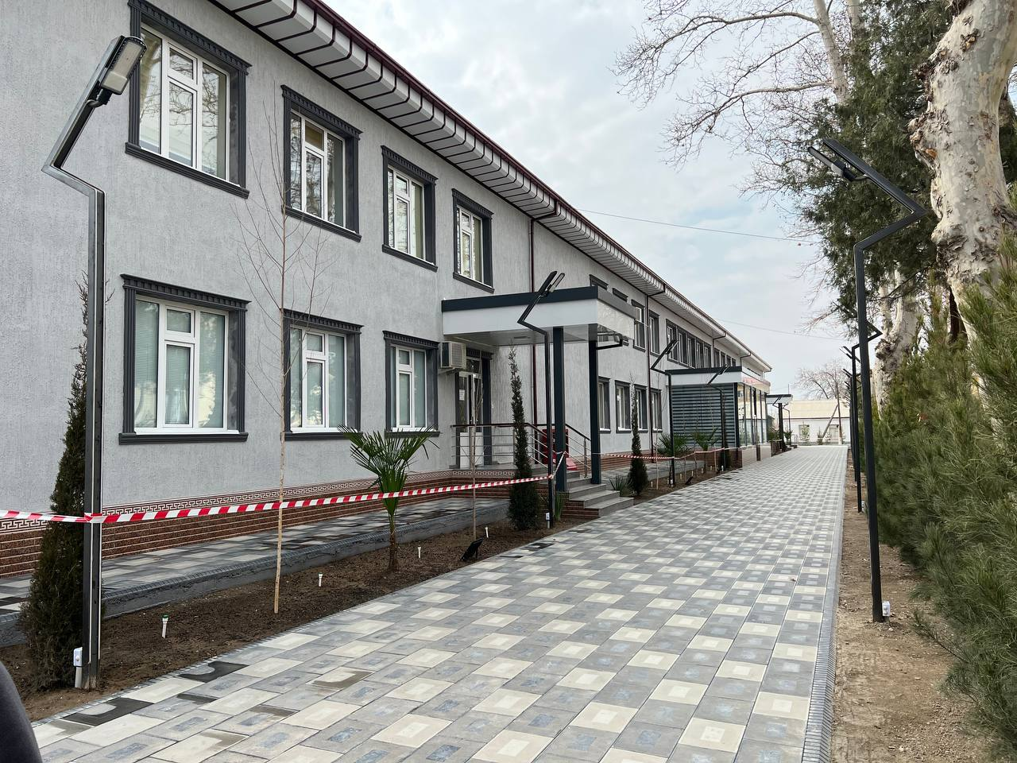
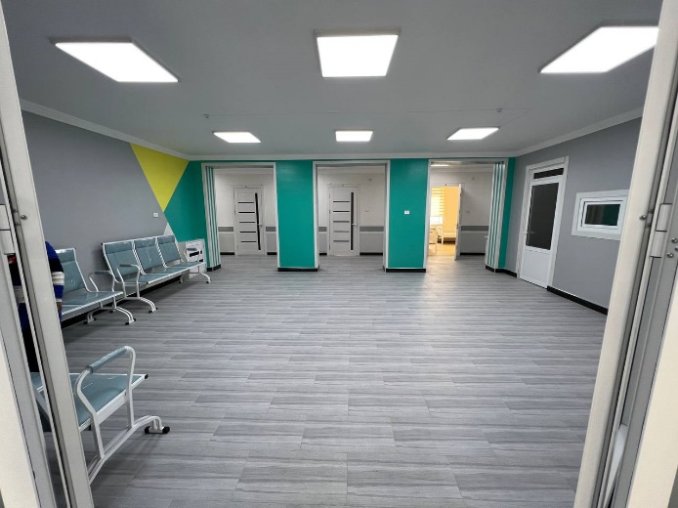
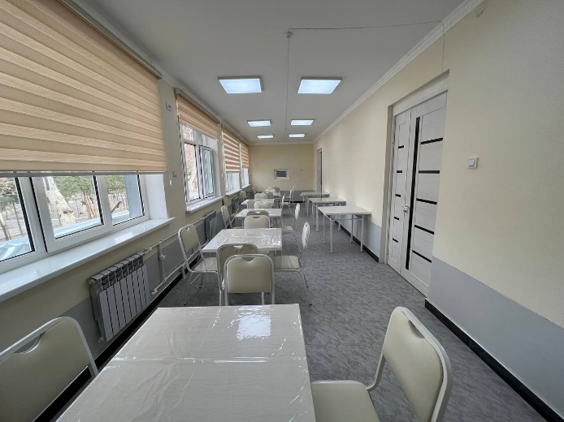
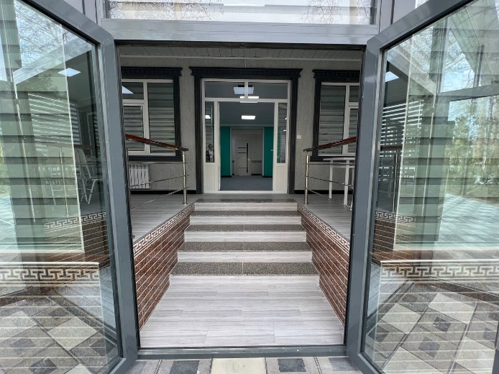
СТРОИТЕЛЬСТВО РОДИЛЬНОГО ДОМА НА 115 МЕСТ В Г.ФЕРГАНЕ

Slide 14
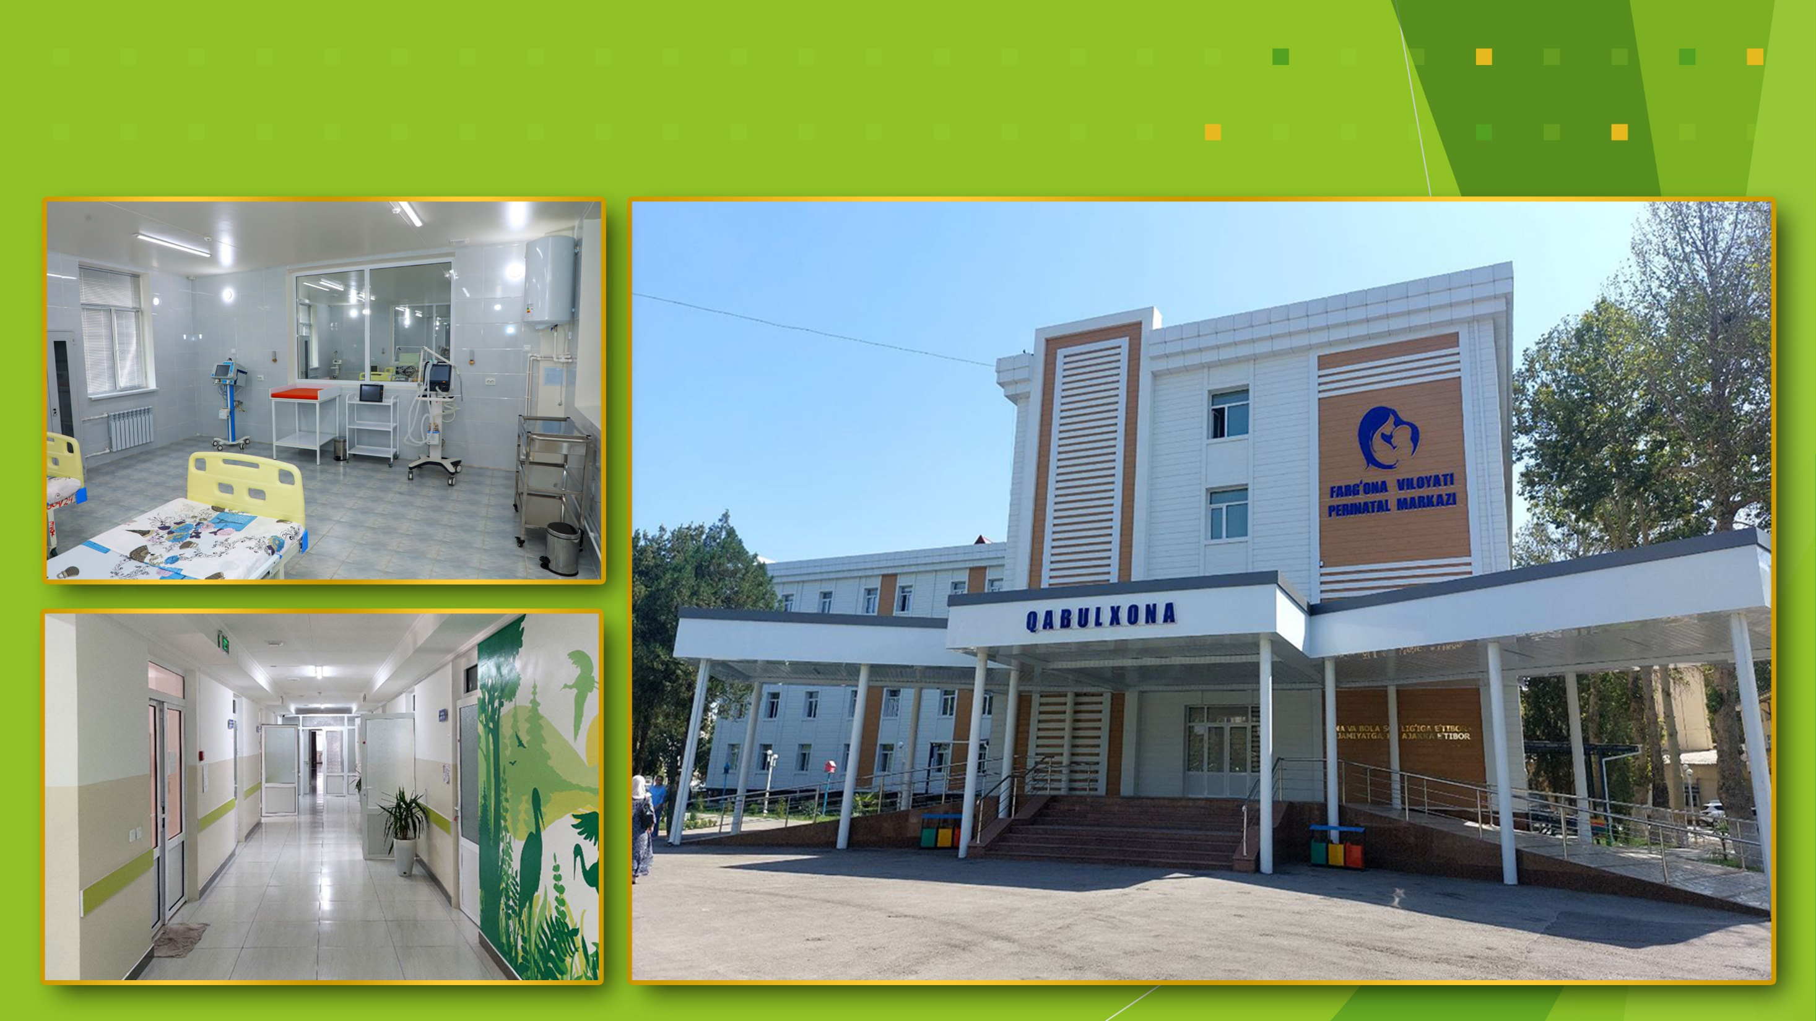
СТРОИТЕЛЬСТВО ПЕРИНАТАЛЬНОГО ЦЕНТРА С АКУШЕРСКИМ ЦЕНТРОМ ПОЛИКЛИНИК И РЕПРОДУКТИВНОГО ЦЕНТРА В Г.ФЕРГАНЕ ПО УЛ.ОЙБЕК

Slide 15
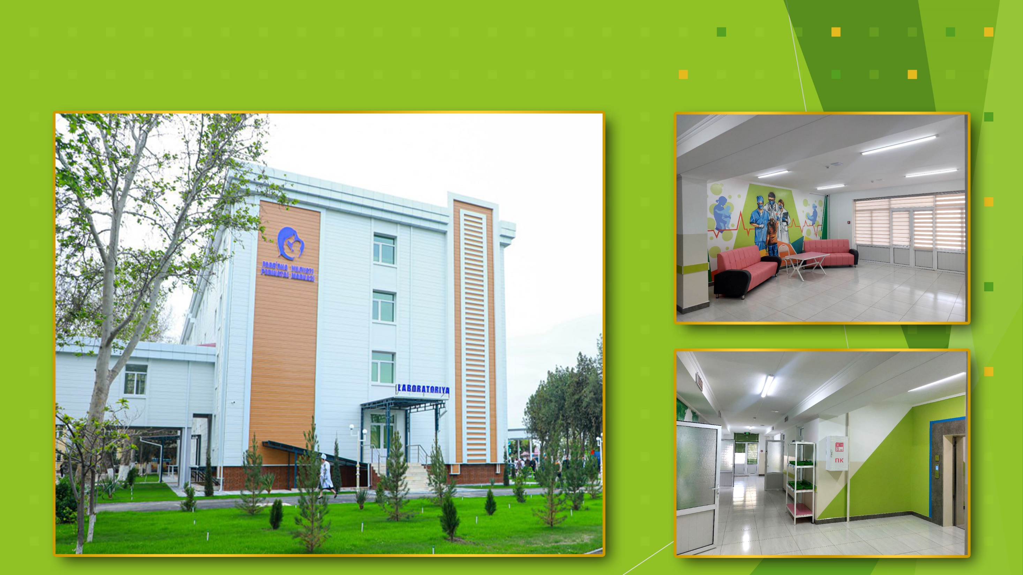
СТРОИТЕЛЬСТВО ПЕРИНАТАЛЬНОГО ЦЕНТРА С АКУШЕРСКИМ ЦЕНТРОМ ПОЛИКЛИНИК И РЕПРОДУКТИВНОГО ЦЕНТРА В Г.ФЕРГАНЕ ПО УЛ.ОЙБЕК

Slide 16
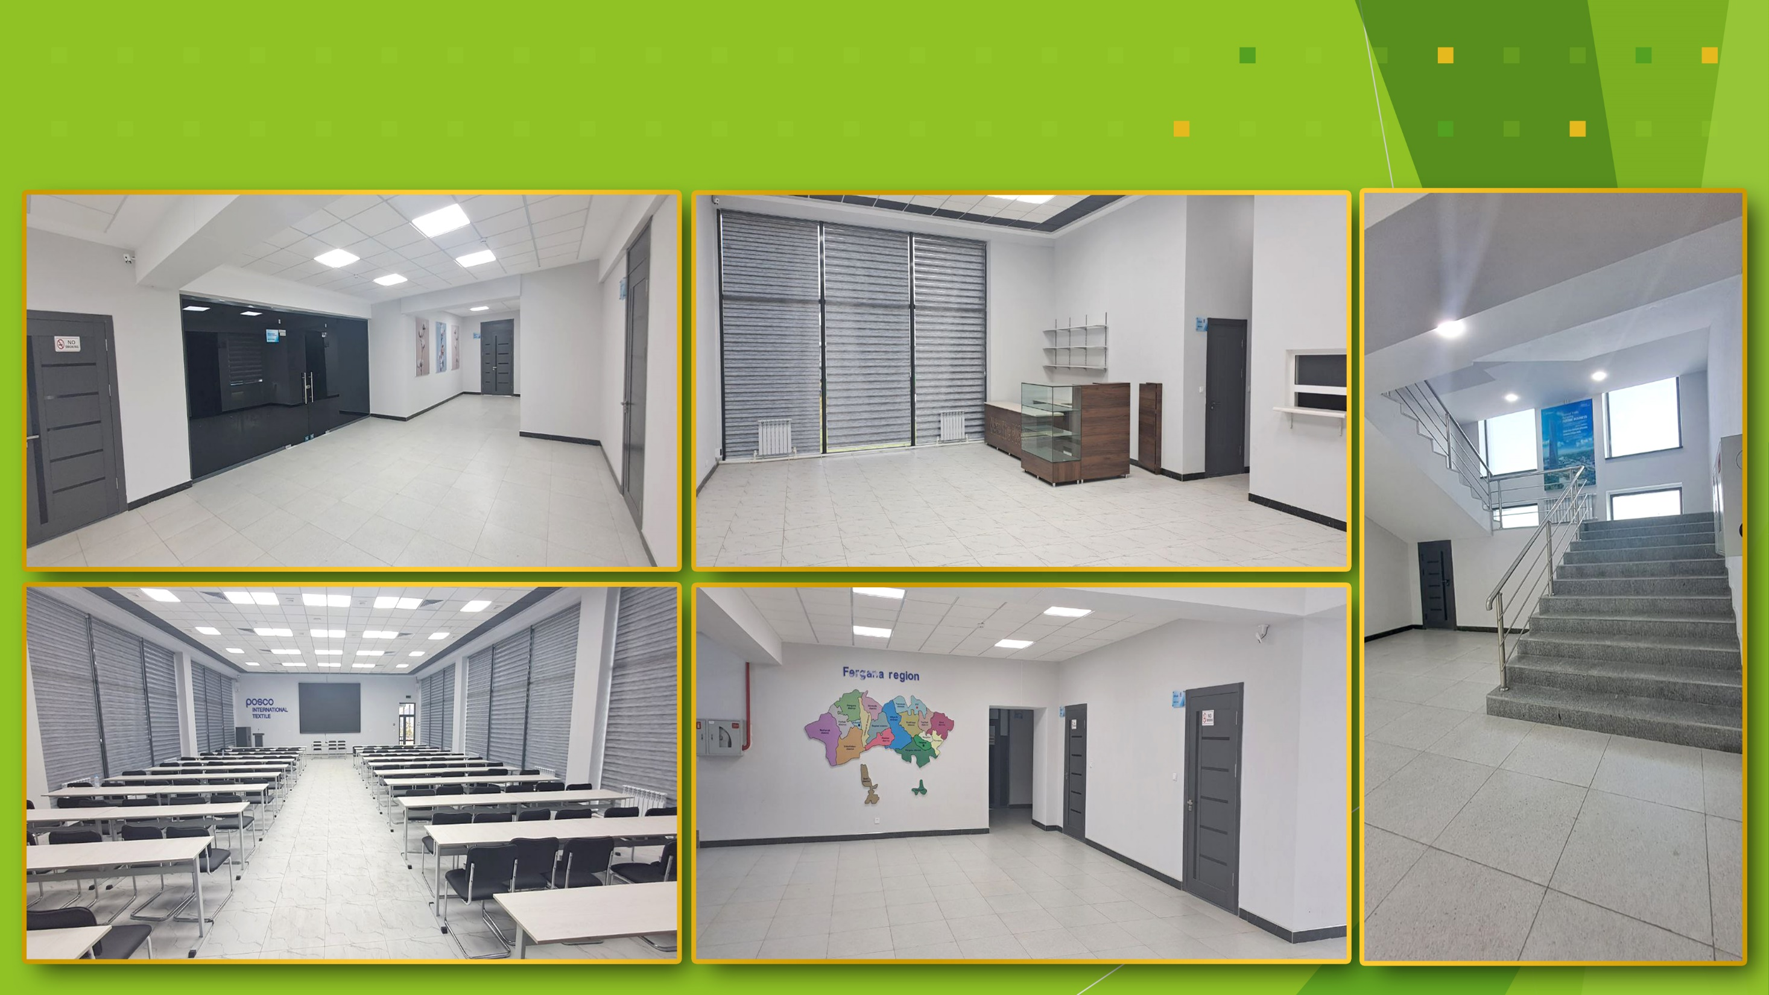
СТРОИТЕЛЬСТВО ЗАВОДА ПО ХЛОПКУ СО ВСЕМИ КОММУНИКАЦИЯМИ
POSCO INTERNATIONAL TEXTILE В ТАШЛАКСКОМ РАЙОНЕ

Slide 17
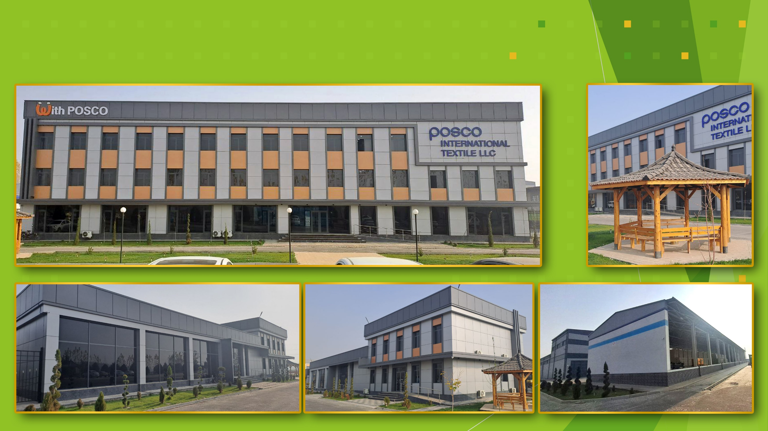
СТРОИТЕЛЬСТВО ЗАВОДА ПО ХЛОПКУ СО ВСЕМИ КОММУНИКАЦИЯМИ
POSCO INTERNATIONAL TEXTILE В ТАШЛАКСКОМ РАЙОНЕ

Slide 18
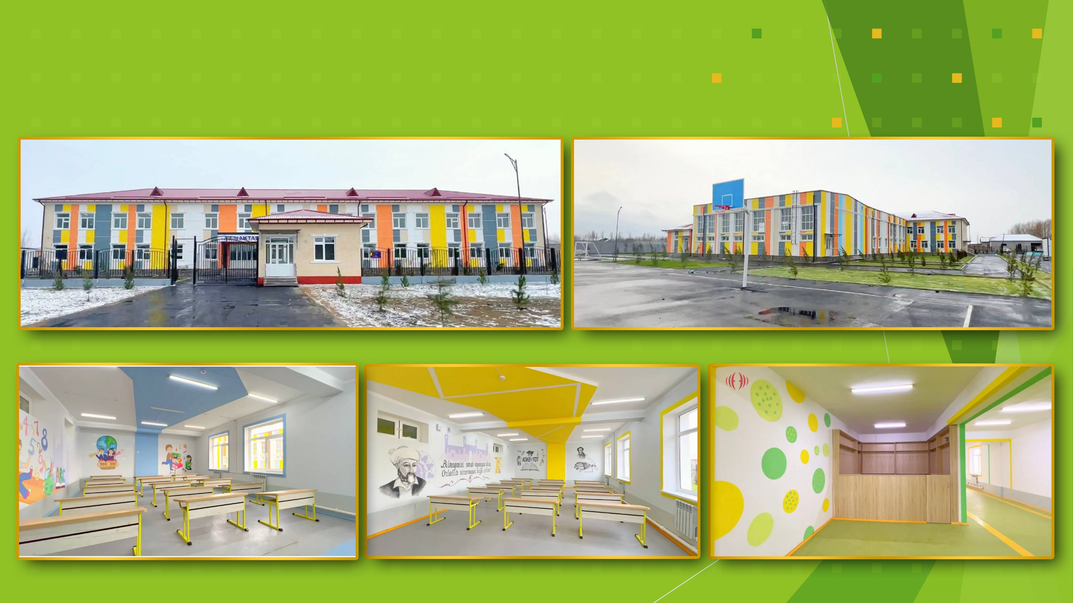
РЕКОНСТРУКЦИЯ ШКОЛЫ 8 В БЕШАРИКСКОМ РАЙОНЕ

Slide 19
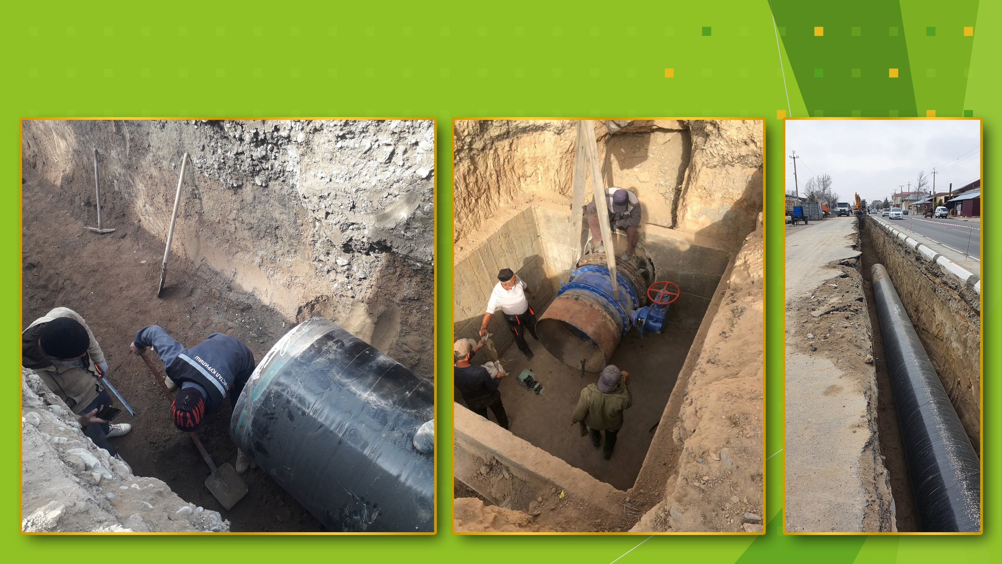
ЗАМЕНА ВОДОПРОВОДНЫХ СЕТЕЙ В Г.САМАРКАНДЕ
с ул.ДЖУРАКУЛОВА до ул.АЙНИ

Slide 20






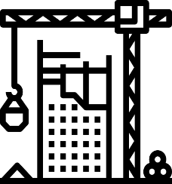





СОВРЕМЕННОЕ ОБОРУДОВАНИЕ
Гидро подъемник – 1 ед.
Бетономешалки - 14 ед.
Гусеничный кран - 4 ед.
Башенный кран – 19 ед.
Фронтальный погрузчик – 2 ед
Бетонная станция – 1 ед
Самосвалы - 23 ед.
Трейлеры – 2 ед.
Автокраны – 16 ед.
Экскаваторы - 2 ед.
Бульдозеры – 3 ед
Катки – 2 ед

Slide 21




ИНФОРМАЦИЯ О ПРОДЕЛАННОЙ РАБОТЕ
250+
завершенных работ
1 000
рекомендации
250+
постоянных клиентов

Slide 22
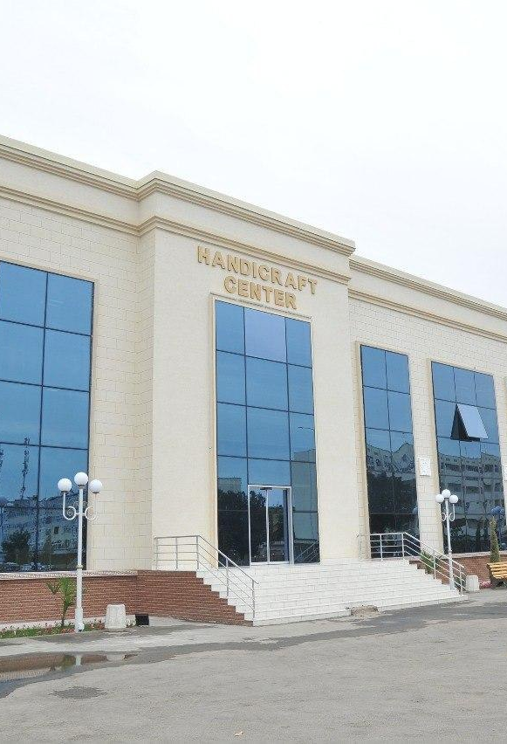
РЕАЛИЗОВАННЫЕ ПРОЕКТЫ В 2020 ГОДУ
№ | Год окончания | Идентификационный номер контракта | Роль участия
1. | 2020 | Строительсто металлических вышек на границе в Бешарикском районе Андархон МФИ | генподряд
2. | 2020 | Строительсто металлических вышек на границе в Кувасай ш Дустлик МФИ | генподряд
3. | 2020 | Строительсто металлических вышек на границе в Фуркатском районе Колгандаре МФИ | генподряд
4. | 2020 | реконструкция центра национального творчества в г.Маргилане | генподряд
5. | 2020 | Текущий ремонт улицы Мустакиллик в гФергане | генподряд
6. | 2020 | реконструкция ДОУ 8 в Язъяванском районе | генподряд
7. | 2020 | Строительство налоговой инспекции в г.Маргилане допработы | генподряд
8. | 2020 | Реконструкция ДОУ 204 вг.Ташкенте Чиланзарском районе | генподряд
9. | 2020 | Текущий ремонт улицы Турон в г.Маргилане | генподряд
10. | 2020 | Текущий ремонт улицы Ширин в г.Маргилане | генподряд
11. | 2020 | Текущий ремонт улицы Эшонгузар в г.Маргилане | генподряд
12. | 2020 | Текущий ремонт улицы Туралар в г.Маргилане | генподряд
13. | 2020 | Текущий ремонт улицы Мадали Хофиз в г.Маргилане | генподряд
14. | 2020 | Строительство канализационных сетей от Самарканд халкаро аэропорти до по ул Дагбит в г.Самарканде | генподряд

Slide 23
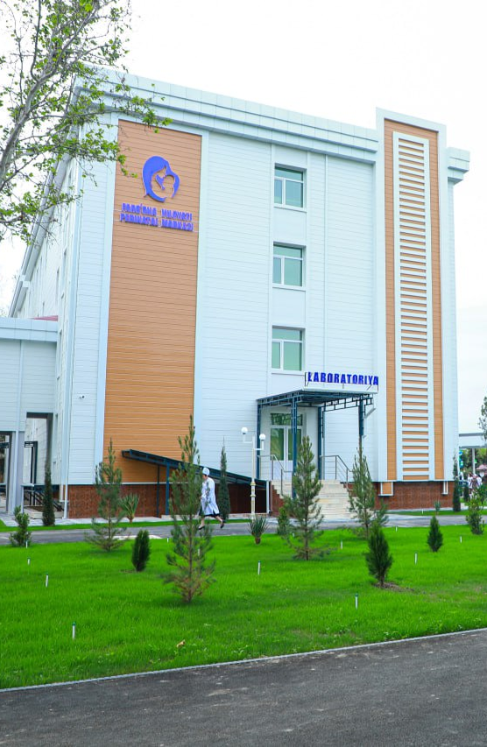
РЕАЛИЗОВАННЫЕ ПРОЕКТЫ В 2021 ГОДУ
№ | Год окончания | Идентификационный номер контракта | Роль участия
1. | 2021 | Реконструкция дома милосердия для мужчин вг.Коканде | генподряд
2. | 2021 | Благоустройство улиц Ар Рошидоний и Тукимачи 1,5 км в Риштанском районе (благоустройство, освещение устройство дорожек пешеходных и велосипедных | генподряд
3. | 2021 | Благоустройство улиц ы А.Азизова в Кувасай (благоустройство, освещение устройство дорожек пешеходных и велосипедных | генподряд
4. | 2021 | Благоустройство улиц Ибн Сино в Узбекистанском районе (благоустройство, освещение устройство дорожек пешеходных и велосипедных | генподряд
5. | 2021 | Строительство коммуникаций для учебного центра от Корейского международного агенства "Коика" в г.Фергане | генподряд
6. | 2021 | Строительство родильного комплекса и реконструкция вг.Фергане | генподряд
7. | 2021 | Реконструкция гинекологи и патологии Ферганского медицинского объединения в г.Фергана | генподряд
8. | 2021 | Реконструкция здания Дома милосердия в г.Коканде | генподряд
9. | 2021 | Замена водопроводных сетей в г.Самарканде с улДжураклова до ул Айни | субподряд
10. | 2021 | Строительство жилого дома в г.Фергане по ул.Узбекистон Овози | субподряд
11. | 2021 | Строительство жилого дома в г.Фергане по ул.А.Навойи | субподряд
12. | 2021 | Строительство жилого дома в Багдадском районе | генподряд

Slide 24
РЕАЛИЗОВАННЫЕ ПРОЕКТЫ В 2022 ГОДУ
№ | Год окончания | Идентификационный номер контракта | Роль участия
1. | 2022 | Реконструкция водопроводной сети от водозабора Чупонота до обсерватории Улугбека к г.Самарканде | генподряд
2. | 2022 | Капитальная реконструкция учебного блока Кокандского педагогического института | генподряд
3. | 2022 | Реконструкция РМО в Ташлакском районе со строительством клиники на 175 мест | генподряд
4. | 2022 | реконструкция дома Милосердия для мужчин вг.Коканде | генподряд
5. | 2022 | Реконструкция школы на 340 мест 47 в Кувинском районе | генподряд
6. | 2022 | Реконструкция ДОУ №58 в г..Коканде по ул.Турон. | генподряд
7. | 2022 | Реконструкция ДОУ № 4 Бешарикский район Шоберди МФИ. | генподряд
8. | 2022 | Реконструкция ДОУ 47 Дангаринский район Тайлок МФИ | генподряд
9. | 2022 | Капитальный ремонт Государственной налоговой инспекции в г.Фергане | генподряд
10. | 2022 | Капитальный ремонт 4х этажного здания налоговой инспекии в г.Коканде по ул.Беруний | генподряд
11. | 2022 | Капитальный ремонт здания налоговой инспекции в Ферганском районе | генподряд
12. | 2022 | Реконструкция 11 семейной поликлиники в г.Коканде | генподряд
13. | 2022 | Строительство перинатального центра с акушерским центром поликлиников и репродуктивным центром в г.Фергане по ул.Ойбек | генподряд
14. | 2022 | Реконструкция ДОУ 47 в Багдадском районе Ойднбулов МФИ | генподряд
15. | 2022 | Реконструкция ДОУ 26 в Кувасай Калача МФИ | генподряд
16. | 2022 | Реконструкция ДОУ 12 в Маргилане Маърифат МФИ | генподряд
17. | 2022 | Реконструкция ДОУ 5 в Ташлакском районе Варзак МФИ | генподряд
18. | 2022 | Реконструкция ДОУ 1 в Фуркатском районе Навбахор МФИ | генподряд
19. | 2022 | Реконструкция ДОУ 15 в Бувайдинском районе Жов МФИ | генподряд
№ | Год окончания | Идентификационный номер контракта | Роль участия
20. | 2022 | Реконструкция ДОУ 21в Язъяванском районе Беруний МФИ | генподряд
21. | 2022 | Реконструкция ДОУ 21 в Маргилане Чорчинор МФИ | генподряд
22. | 2022 | Реконструкция ДОУ 17 в Учкуприкском районе Кенагас МФИ | генподряд
23. | 2022 | Реконструкция школы 8 в Бешарикском районе Чимбай МФИ. | генподряд
24. | 2022 | капитальный ремонт дома культутры Нефтчи в г.Фергане массив Киргили | генподряд
25. | 2022 | Строительство зала для стрельбы тира для колледжа Олимпийских резервов в г.Фергане | генподряд
26. | 2022 | Строительство спортивного зала для фитнеса в спортивной йшколе для детей в Багдадском районе | генподряд
27. | 2022 | Текущий ремонт школы 22 в г.Кувасай Бустон МФИ | генподряд
28. | 2022 | Капитальный ремонт школы № 16 в Язъявнском районе Юкори МФИ | генподряд
29. | 2022 | Капитальный ремонт школы № 17 в Язъяванском районе Юкори МФИ | генподряд
30. | 2022 | Реконструкция сельской семейной политклиники № 92 в Язъяванском районе Тараккиет МФИ кишлак Бутакчи | генподряд
31. | 2022 | Реконструкция 2 семейной поликлиники в г Кувасай Суфен МФИ ул.Кувасайская | генподряд
32. | 2022 | Капитальный ремонт ДОУ №64 В Узбекистанском районе Намуна МФИ по ул.Юксалиш | генподряд
33. | 2022 | Реконструкция школы № 31 в Ташлакском районе Хонака МФИ. | генподряд
34. | 2022 | Строительство канализационных сетей в г.Фергане Зарбдор МФИ | генподряд
35. | 2022 | Реконструкция ДОУ 22 в Язъяванском районе Юкори МФИ | генподряд
36. | 2022 | строительство жилого дома в Багдадском районе | генподряд
37. | 2022 | Ферганская область Олтиарикский район система водоснабжение для "Полосон и Мукимий" МФЙ | генподряд

Slide 25







ПОЧЕМУ ВЫБИРАЮТ НАС
ЛУЧШЕЕ КАЧЕСТВО
ЧЕСТНОСТЬ
применение в строительстве самой
современной технологии и использование высококачественных материалов
построено более 20 тыс. кв. м. жилой и коммерческой недвижимости. Отремонтировано около сотни офисов
СТРАТЕГИЯ
БЕЗОПАСНОСТЬ
При постройке любого объекта, подход к решению задачи к каждому объекту индивидуально
При строительстве объектов огромное внимание уделяется безопасности и учитываются все нормы
НАДЕЖНОСТЬ
Компания «FKQ» успешно работает с 2010 г. Все услуги по строительству и ремонту сдаются в срок
СПЕЦИАЛИСТЫ
Наши строительные бригады
укомплектованы квалифицированными специалистами и опытными прорабами

Slide 26
Узбекистан, г.Фергана, ул.Фаробий, 9/1
+998 99 915 53 56
+998 99 980 55 05
fargona_kristal@inbox.ru
Спасибо
за внимание

